Slide 1
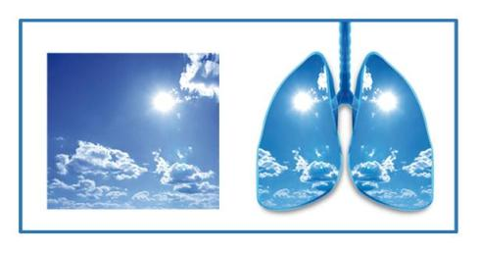
Dýchanie živočíchov
8.ročník

Slide 2
Živočíchy
Bezstavovce
Jednobunkovce
Pŕhlivce
Ploskavce
Obrúčkavce
Mäkkýše
Článkonožce
Stavovce
Ryby
Obojživelníky
Plazy
Vtáky
Cicavce

Slide 3
Dýchanie
kyslík – potrebný pri rozklade organických látok – získavanie ENERGIE
vydychujú oxid uhličitý
Vonkajšie - výmena dýchacích plynov medzi pľúcami (pľúcnymi mechúrikmi) a krvou
Vnútorné -výmena dýchacích plynov medzi krvou a bunkami

Slide 4
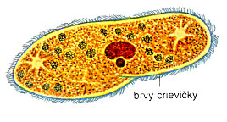
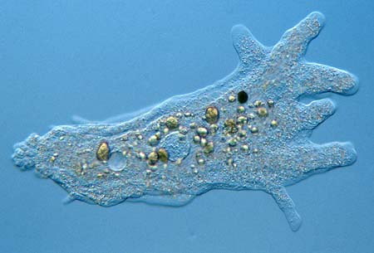
Jednobunkové organizmy-Prvoky
Dýchajú celým povrchom tela

Slide 5
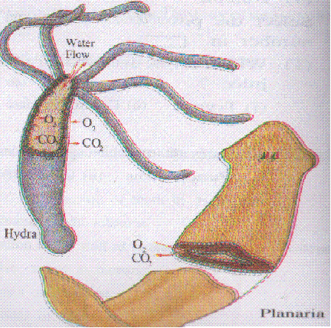
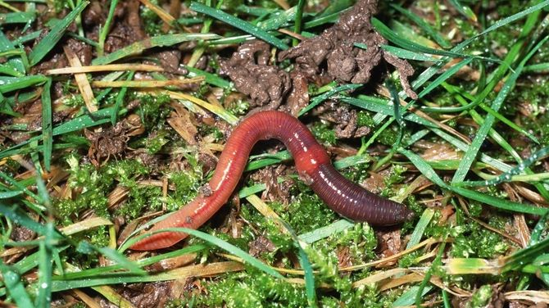
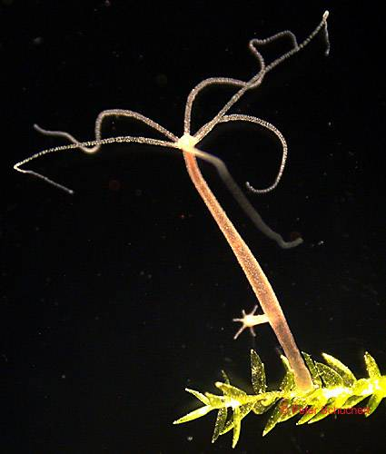
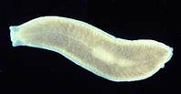
Pŕhlivce Ploskavce Obrúčkavce
Dýchajú celým povrchom tela

Slide 6
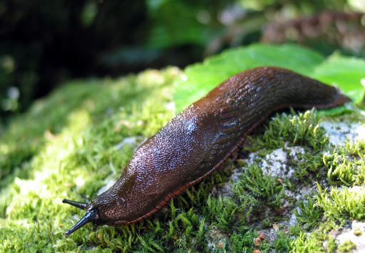
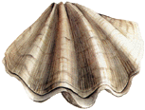
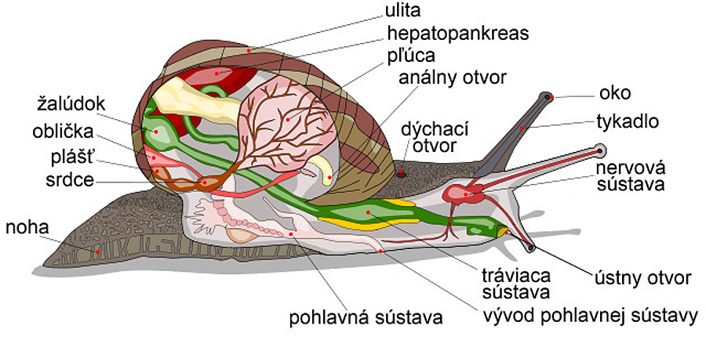
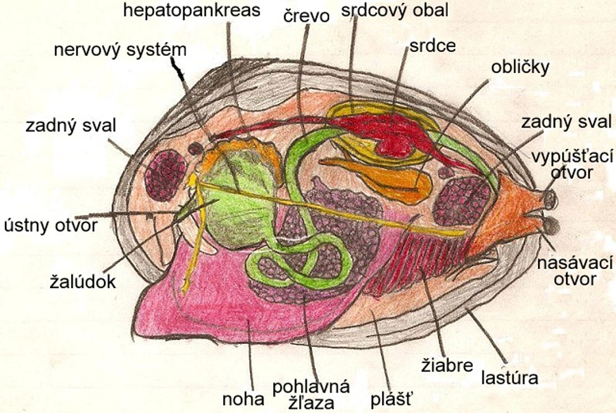
Mäkkýše
Suchozemské – dýchacím otvorom do pľúcneho vaku
Vodné - dýchajú žiabrami

Slide 7
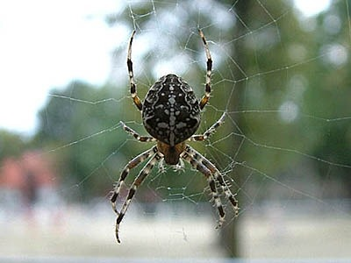
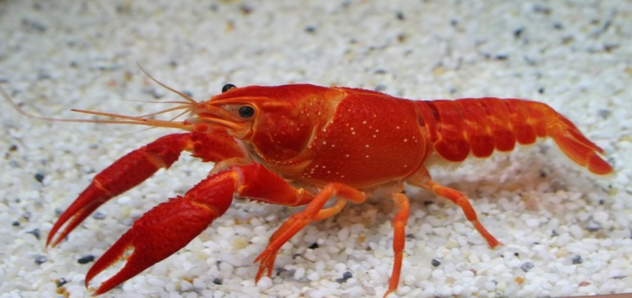
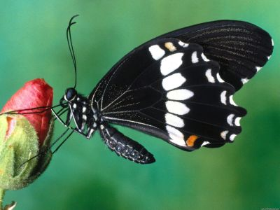
Článkonožce
Pľúcne vačky - pavúkovce
Žiabre - kôrovce
Vzdušnice – hmyz

Slide 8
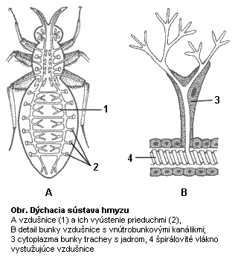
Vzdušnice
rozvetvené rúrky, ktoré ústia na povrch stigmami

Slide 9
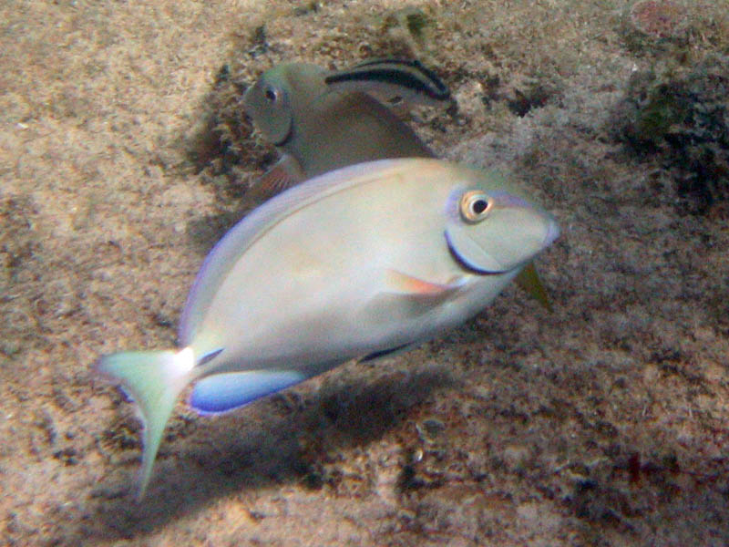
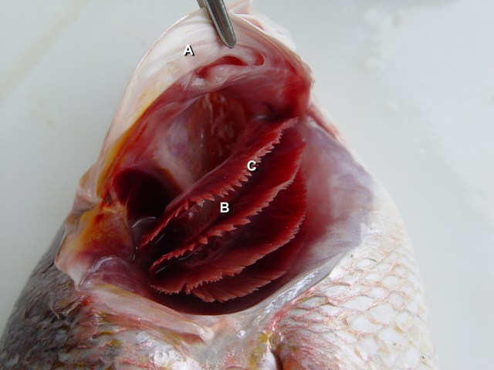
Ryby
dýchajú vnútornými žiabrami kyslík rozpustený vo vode

Slide 10
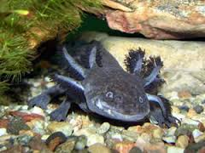
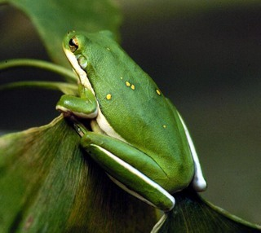
Obojživelníky
- larvy dýchajú vonkajšími žiabrami ( žijú vo vodnom prostredí)
V dospelosti dýchajú pľúcami (málo zriasnené) a kožou

Slide 11
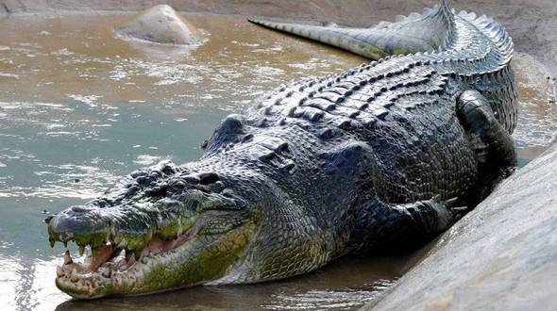
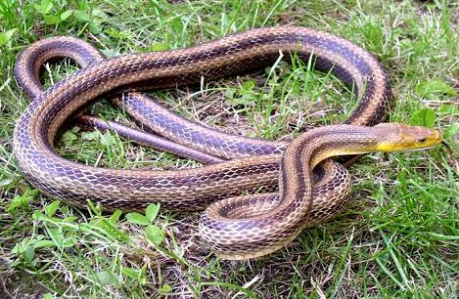
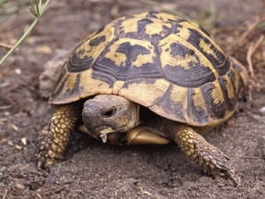
Plazy
pľúca- záhyby a priehradky
hady- ľavá polovica pľúc je zakrpatená

Slide 12
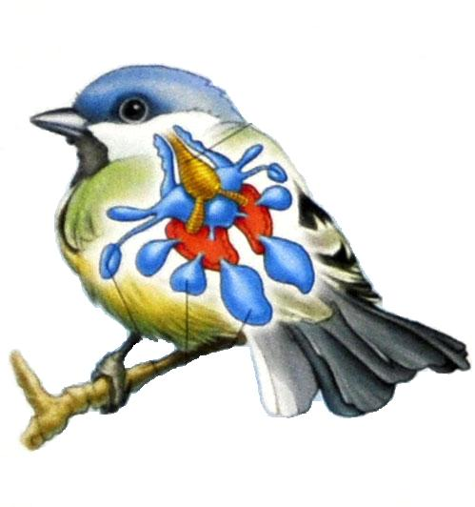
Vtáky
Pľúca- malé, trubicovité, prirastené k rebrám
Vzdušné vaky- zásobareň vzduchu pri lietaní, nadľahčujú vtáka, pomáhajú udržiavať telesnú teplotu

Slide 13
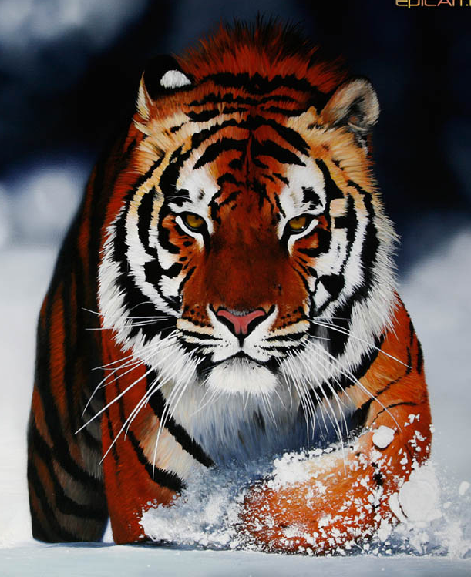
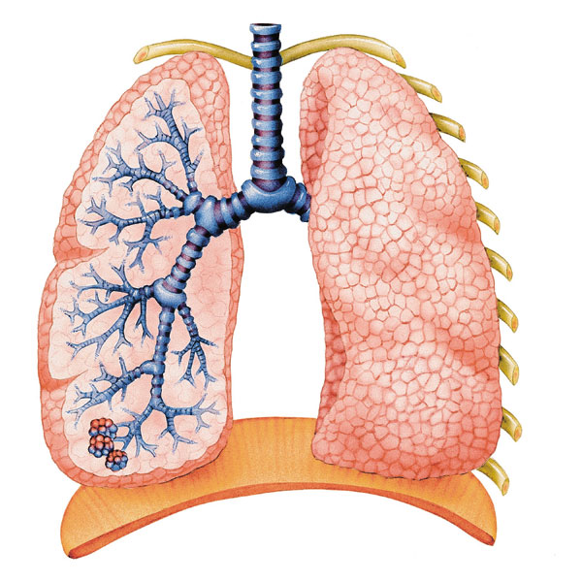
Cicavce
nosová dutina
nosohltan
hrtan
priedušnicu
priedušky (2)
priedušničky
pľúca
Alveoly – pľúcne komôrky

